Slide 1
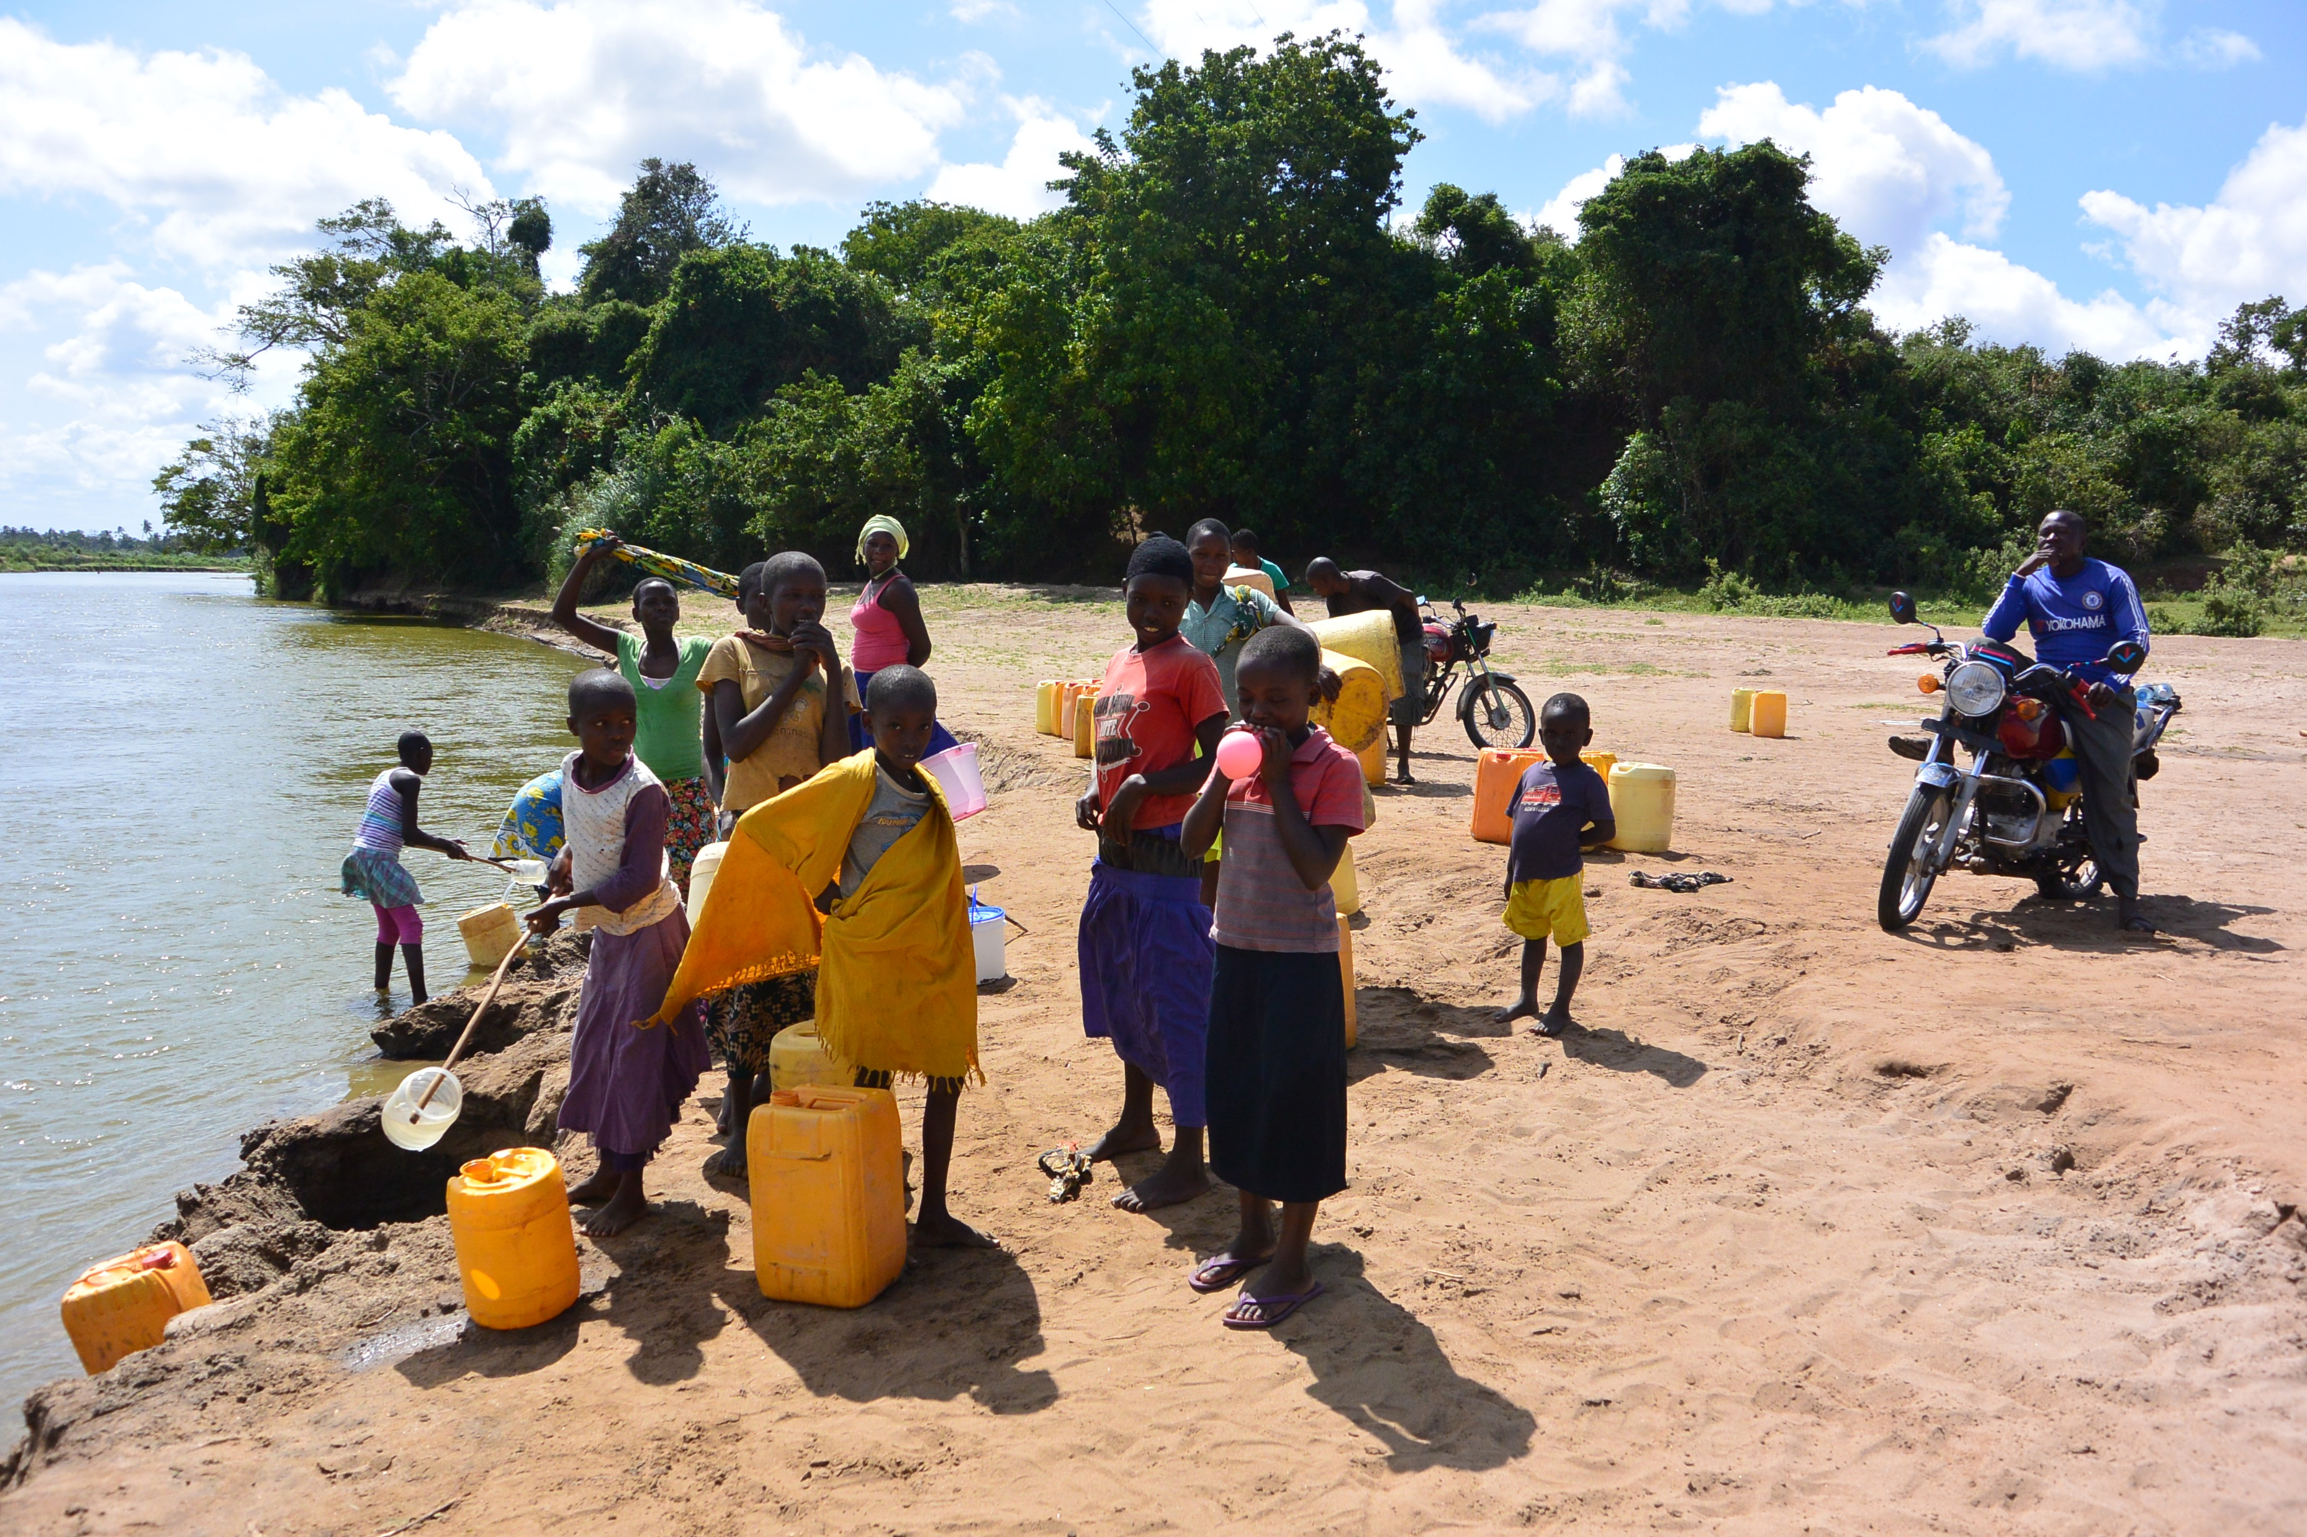

Slide 2
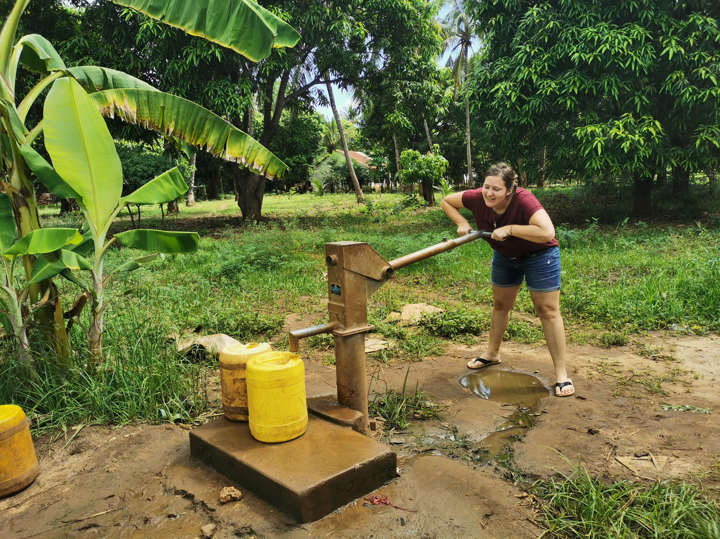

Slide 3
b r u n n e n l a u f

Slide 4
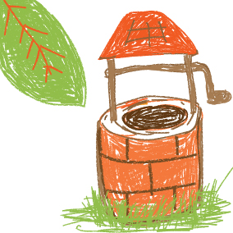
BRUNNENLAUF facts
Wann? Dienstag, 4. Juli
Wo? Mittelschule Egg
Wer? MS Egg, VS Egg
Was? Engelgaß Runde > 6,3 Kilometer mit 10 l Wasserkanister als Team zurücklegen
Ziel für jeden gelaufenen Kilometer € 1 pro Schüler
> Beitrag für einen Brunnenbau in Kenia

Slide 5
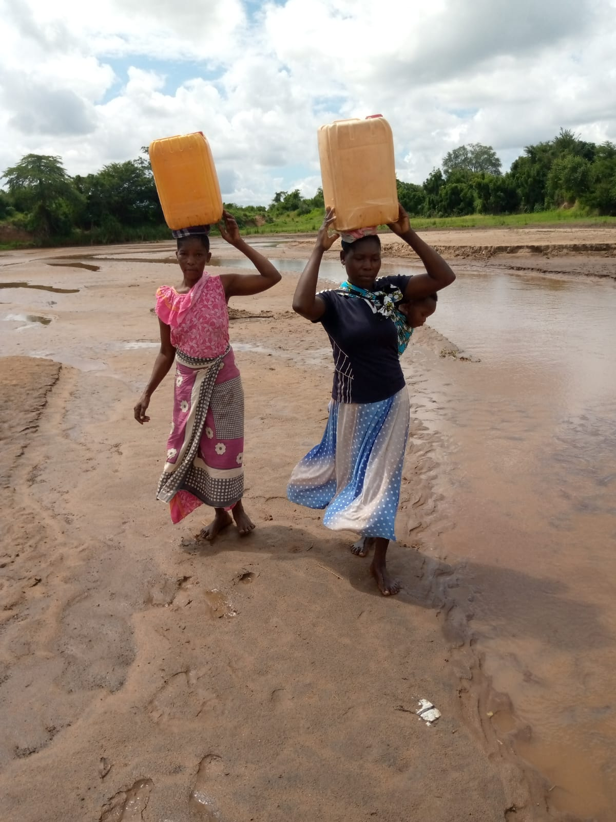
ABLAUF event
01 Warm Up – Kenianischer Tanz
02 Start in gestaffelten Gruppen
03 Engelgaß-Runde gehen, Wasser mitbringen
04 Gesunde Jause vom Elternverein
05 Wasserspiele

Slide 6
Dein Beitrag zählt!

